Slide 1
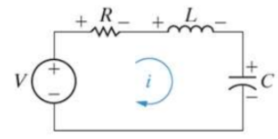
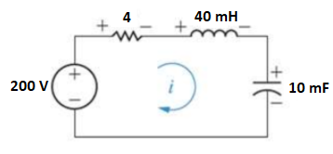

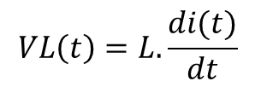

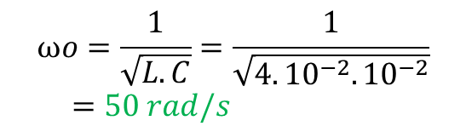
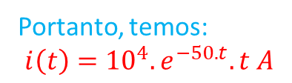
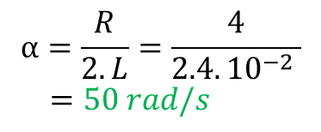
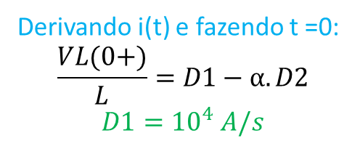
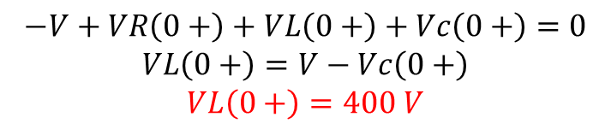

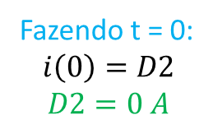
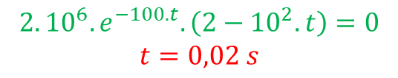
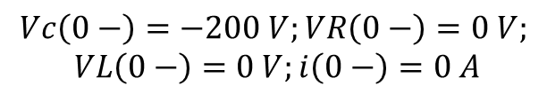

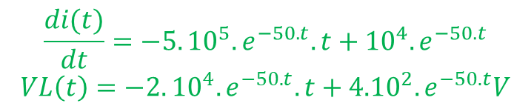
I) Análise do regime permanente;
Portanto, temos:
$$i\left(t\right)={10}^{4}.e^{−50.t}.t A$$
$$Vc\left(0−\right)=−200 V;VR\left(0−\right)=0 V;$$
$VL\left(0−\right)=0 V;i\left(0−\right)=0 A$
V) Determinar VL(t);
II) LKT no circuito em t = 0+;
$$VL\left(t\right)=L.\frac{di(t)}{dt}$$
$$−V+VR\left(0+\right)+VL\left(0+\right)+Vc\left(0+\right)=0$$
$$VL\left(0+\right)=V−Vc\left(0+\right)$$
$$VL\left(0+\right)=400 V$$
$$\frac{di(t)}{dt}=−5.{10}^{5}.e^{−50.t}.t+{10}^{4}.e^{−50.t}$$
$$VL\left(t\right)=−2.{10}^{4}.e^{−50.t}.t+{4.10}^{2}.e^{−50.t}V$$
Para t ≥ 0:
III) Determinar α e ωo;
$$α=\frac{R}{2.L}=\frac{4}{2.4.{10}^{−2} }$$
$=50 rad/s$
VI) Cálculo da potência do indutor;
$$PotL\left(t\right)=i\left(t\right).VL(t)$$
$$ωo=\frac{1}{\sqrt{L.C}}=\frac{1}{\sqrt{4.{10}^{−2}.{10}^{−2}}}$$
$=50 rad/s$
$$PotL\left(t\right)=−2.{10}^{8}.e^{−100.t}.t+{4.10}^{6}.e^{−100.t} W$$
VII) Verificar a função da energia em L;
$$PotL\left(t\right)=2.{10}^{6}.e^{−100.t}.\left(2−{10}^{2}.t\right) W$$
Como $α^{2}={ωo}^{2}$, temos um
Amortecimento crítico.
A função da energia em L é crescente em t < 0,02 s
E decrescente em t > 0,02 s.
IV) Determinar a corrente i(t);
VIII) Máximo valor da energia em L;
$$i\left(t\right)=\left[D1.t+D2\right].e^{−∝.t}$$
$$PotL\left(t\right)=0$$
Fazendo t = 0:
$$i\left(0\right)=D2$$
$$D2=0 A$$
Derivando i(t) e fazendo t =0:
$$\frac{VL(0+)}{L}=D1−α.D2$$
$$D1={10}^{4} A/s$$
$$2.{10}^{6}.e^{−100.t}.\left(2−{10}^{2}.t\right)=0$$
$$t=0,02 s$$

Slide 2
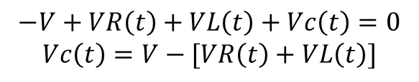
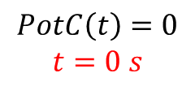

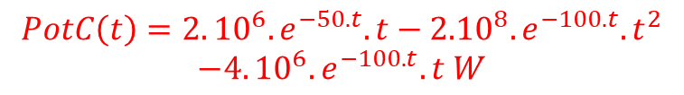

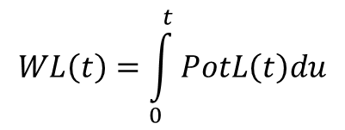
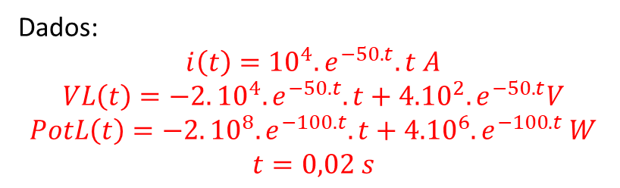
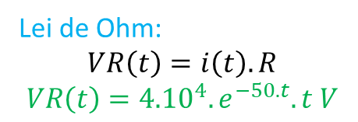
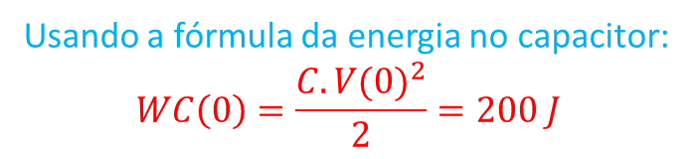
Dados:
$$i\left(t\right)={10}^{4}.e^{−50.t}.t A$$
$$VL\left(t\right)=−2.{10}^{4}.e^{−50.t}.t+{4.10}^{2}.e^{−50.t}V$$
$$PotL\left(t\right)=−2.{10}^{8}.e^{−100.t}.t+{4.10}^{6}.e^{−100.t} W$$
$$t=0,02 s$$
XI) Cálculo da potência no capacitor;
$$PotC\left(t\right)=i\left(t\right).Vc(t)$$
$$PotC\left(t\right)=2.{10}^{6}.e^{−50.t}.t−{2.10}^{8}.e^{−100.t}.t^{2}$$
$$−4.{10}^{6}.e^{−100.t}.t W$$
IX) Cálculo da função da energia no indutor;
$$WL\left(t\right)=\int_{0}^{t}{PotL\left(t\right)du}$$
XII) Energia máxima no capacitor;
Para t ≥ 0:
$$PotC\left(t\right)=0$$
$$t=0 s$$
$$WL\left(t\right)=2.{10}^{6}.e^{−100.t}.t−{2.10}^{4}.e^{−100.t}+{2.10}^{4} J$$
A energia máxima ocorre em t = 0,02 s, logo:
$$WL\left(0,02\right)=108,268 J$$
Usando a fórmula da energia no capacitor:
$$WC\left(0\right)=\frac{C.{V(0)}^{2}}{2}=200 J$$
X) LKT no circuito;
$$−V+VR\left(t\right)+VL\left(t\right)+Vc\left(t\right)=0$$
$$Vc\left(t\right)=V−[VR\left(t\right)+VL\left(t\right)]$$
Lei de Ohm:
$$VR\left(t\right)=i\left(t\right).R$$
$$VR\left(t\right)={4.10}^{4}.e^{−50.t}.t V$$
$$Vc\left(t\right)=200−2.{10}^{4}.e^{−50.t}.t−{4.10}^{2}.e^{−50.t} V$$

